Slide 1
Proyecto: Simulación DPS* en Unity
Contacto: Laura Moreno
laamorenoro@unal.edu.co
+57 319 252 3329
* Dispositivo de Protección contra Sobretensión

Slide 2
Aplicación en Realidad Aumentada

Slide 3
Aplicación en Realidad Aumentada
Objetivo: Enriquecer el entorno de un DPS con simulación virtual que permita visualizar los fenómenos eléctricos alrededor del dispositivo y sus riesgos de manipulación
Requerimientos de funcionamiento:
El DPS se encuentra energizado por defecto
El usuario puede visualizar el campo eléctrico alrededor del DPS mientras este se encuentre energizado
El usuario recibe una señal de alerta si alguna de sus manos se acerca demasiado al DPS energizado
El usuario puede des-energizar el DPS bajando la palanca en la escena
El usuario NO visualiza el campo eléctrico del DPS mientras este se encuentra des-energizado
Las manos del usuario se pueden acercar al DPS sin restricción cuando este se encuentra des-energizado
El usuario puede energizar el DPS subiendo la palanca en la escena

Slide 4

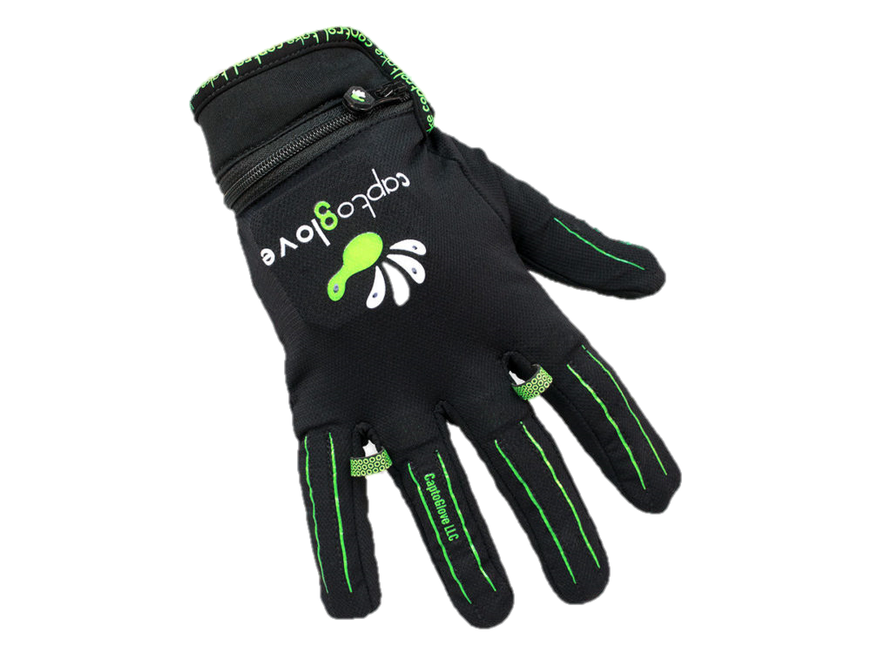



AR - Manos
Target Manos: Se entregará el Database con los targets necesarios. Los targets estarán ubicados sobre los guantes VR.
Modelo Manos: No es necesario un modelo 3D de las manos ya que se visualizan las reales. Sin embargo, se debe mostrar una pequeña esfera u otra figura sobre los targets cuando estos son detectados en la aplicación

Slide 5
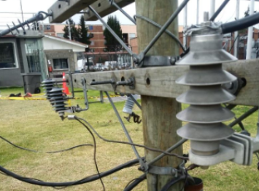

AR - DPS
Target DPS: Se entregará el Database con los targets necesarios. El target estará ubicado en cualquier lugar del espacio de prueba
Modelo DPS: Se entregará el modelo 3D de un DPS que puede ser modificado si es necesario.
5cm
18cm
3cm

Slide 6
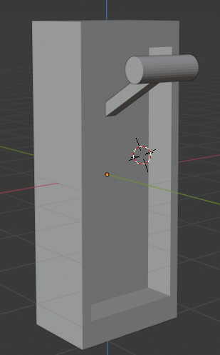

AR - Palanca
Target Palanca: Se entregará el Database con los targets necesarios. El target estará ubicado en cualquier lugar del espacio de prueba
Modelo Palanca: Se entregará el modelo 3D de una palanca que puede ser modificado si se considera necesario

Slide 7
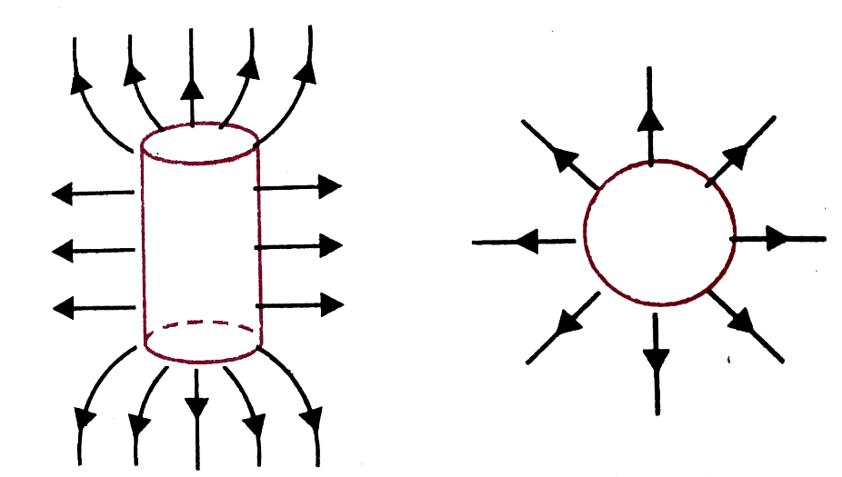
AR – DPS energizado
Mientras el DPS se encuentre energizado se debe simular en 3 dimensiones el campo eléctrico alrededor del dispositivo. El campo eléctrico son líneas perpendiculares a la superficie como se ilustra:
Vista lateral
Vista superior

Slide 8

AR – Alerta al usuario
El usuario debe visualizar en el centro de la pantalla el texto “¡PELIGRO!” mientras alguna de sus manos se acerque demasiado al DPS energizado. La distancia de colisión puede ser establecida por el desarrollador
¡PELIGRO!
Pantalla

Slide 9
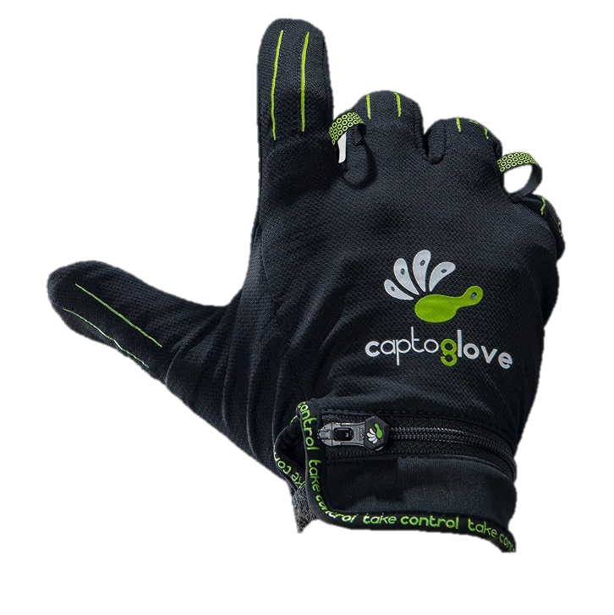
AR – Des-energizar DPS
El usuario puede des-energizar el DPS bajando la palanca en la escena. Para esto se debe usar la interacción entre los guantes VR y la palanca. El usuario debe “agarrar” la palanca con los dedos cerrados en puño y deslizar la mano hacia abajo hasta el tope máximo.

Slide 10
AR – Energizar DPS
El usuario puede volver a energizar el DPS subiendo la palanca en la escena. Para esto se debe usar la interacción entre los guantes VR y la palanca. El usuario debe “agarrar” la palanca con los dedos cerrados en puño y deslizar la mano hacia arriba hasta el tope máximo.

Slide 11
AR – Limitaciones y consideraciones
Se usará Vuforia en Unity como gestor de la Camara AR y targets
Se usarán las librerías desarrolladas para la integración de los guantes VR
La aplicación debe ser ejecutada desde el editor de Unity y no puede ser exportada a otro dispositivo
Los guantes VR se conectan mediante Bluethoot al computador donde se ejecuta la aplicación
Se usará una cámara Web USB conectada al computador donde se ejecuta la aplicación para la visualización
La aplicación debe detectar mínimo 2 targets en la escena a la vez

Slide 12
Aplicación en Realidad Virtual

Slide 13
Aplicación en Realidad Virtual
Objetivo: Simular el procedimiento paso a paso para el reemplazo de un DPS defectuoso
Requerimientos de funcionamiento:
La escena simulada se compone de: 3 DPS ubicados sobre un poste, 1 DPS a nivel de piso, 1 llave inglesa y 1 palanca de energización
El usuario debe seguir 9 pasos para reemplazar un DPS defectuoso por uno nuevo
El usuario recibe una señal de alerta si el paso que está realizando es el incorrecto según la secuencia establecida
El usuario puede visualizar en cualquier momento un panel con las herramientas que ha atrapado y simula llevar consigo

Slide 14
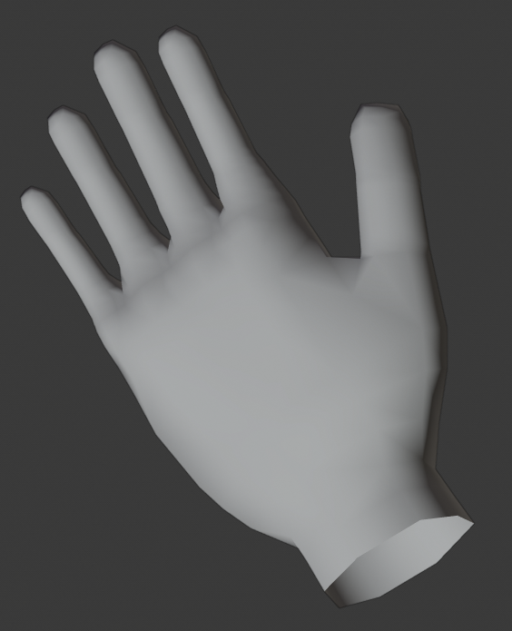
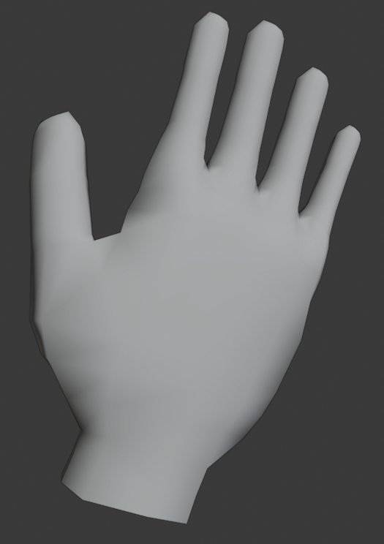
VR - Manos
Los modelos 3D serán entregados junto con las librerías de los guantes VR. Con las librerías se puede simular el movimiento de todos los dedos y la muñeca del usuario. Con sensores adicionales se puede simular el movimiento del antebrazo.

Slide 15
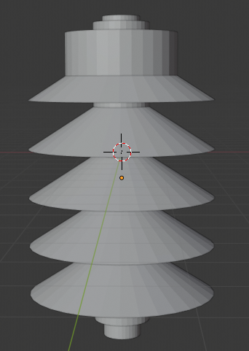
VR – DPS en piso
Se entregará el modelo 3D que puede ser modificado si es necesario. El DPS debe tener tonos claros para simular un dispositivo nuevo. Se muestran las dimensiones reales del dispositivo como referencia
5cm
18cm
3cm

Slide 16
VR - Palanca
Se entregará el modelo 3D que puede ser modificado si es necesario. El tamaño en la escena debe ser adaptado para encontrar la mejor interacción con las manos y los guantes.

Slide 17
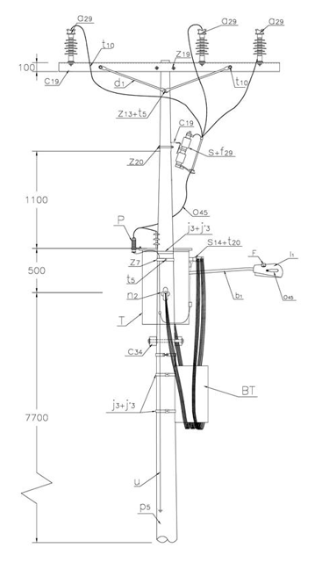
VR – DPS y Palanca en poste
DPS defectuoso
Se debe realizar un modelo 3D sencillo de un poste con 3 DPS en la parte superior y una palanca de energización a media altura como se ilustra en la imagen.
Se proporcionan las dimensiones reales del poste (en mm) como referencia.
Uno de los DPS debe simular tener una quemadura como se indica.

Slide 18
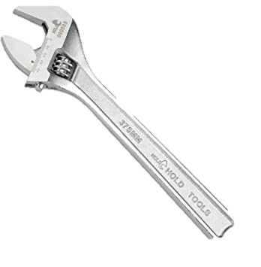
VR – Herramientas
Se debe realizar un modelo 3D sencillo de la llave inglesa ilustrada. Se proporcionan las dimensiones reales como referencia
15cm
Llave inglesa

Slide 19
VR – Panel de Herramientas
Al oprimir la tecla ‘H’ del teclado, el usuario puede visualizar/ocultar en el centro de la pantalla las herramientas que ha atrapado y que simula llevar consigo. Mientras el panel sea visible las manos del usuario solo pueden interactuar con las herramientas en él.
Panel de herramientas
Pantalla

Slide 20
VR – Paso 1
Atrapar el DPS a nivel del piso y la llave inglesa para almacenarlos en el panel de herramientas. Los objetos pueden ser atrapados mediante la interacción con los guantes VR. El usuario debe cerrar los dedos en puño cerca del objeto para atraparlo. La distancia de colisión puede ser establecida por el desarrollador.
Panel de herramientas

Slide 21
VR – Paso 2
Des-energizar el poste bajando la palanca en el poste. El usuario debe “agarrar” la palanca con los dedos cerrados en puño y deslizar la mano hacia abajo hasta el tope máximo.
Para moverse verticalmente en la escena el usuario debe oprimir una tecla en el teclado.

Slide 22
VR – Paso 3 y 4
3. Desconectar el cable superior del DPS defectuoso utilizando la llave inglesa.
4. Desconectar el cable inferior del DPS defectuoso utilizando la llave inglesa.
El usuario no puede interactuar con los otros DPS sobre el poste. La manipulación de la llave se puede simular utilizando el sensor de presión en el dedo pulgar del guante VR.

Slide 23
VR – Paso 5 –> 9
5. Atrapar el DPS defectuoso y guardarlo en el panel de herramientas.
6. Ubicar el DPS nuevo en su lugar.
7. Conectar el cable inferior del DPS nuevo utilizando la llave inglesa
8. Conectar el cable superior del DPS nuevo utilizando la llave inglesa
9. Subir la palanca para energizar nuevamente el poste

Slide 24
VR – Limitaciones y consideraciones
La aplicación debe ser ejecutada desde un computador Windows
El usuario se puede mover en la escena oprimiendo teclas del teclado conectado al computador donde se ejecuta la aplicación. Los movimientos requeridos son: desplazamiento hacia arriba, hacia abajo, hacia la derecha, hacia la izquierda, hacia el frene, hacia atrás y rotación de la cámara hacia arriba y hacia abajo para ver el poste completo.
Para visualizar/ocultar el panel de herramientas el usuario debe oprimir la tecla ‘H’ del teclado
Las manos del usuario son visibles en la escena y se utilizan los guantes VR para sensar su movimiento
Los guantes VR se conectan mediante Bluethoot al computador donde es ejecutada la aplicación

